Slide 1
第10章 密钥管理技术
知识点：
密钥管理的概念
密钥的组织结构及分类
密钥管理内容
密钥托管技术
密钥协商与密钥分配
PKI技术

Slide 2
本章导读：
现代密码学中，密钥管理作为提供数据保密性、数据完整性、可用性、可靠性、可审查性和不可抵赖性等安全技术的基础，在确保保密系统的安全中起着至关重要的作用。本章首先介绍了密钥管理作为现代密码学的一个重要分支的重要性、密钥管理的概念；然后介绍了密钥的层次化结构及密钥的分类；接着再介绍了密钥管理内容、密钥托管技术；最后介绍了密钥协商、秘密共享、密钥分配和PKI技术。

Slide 3
10.1 密钥管理概述
现代密码学除了包括密码编码学和密码分析学两个学科之外，还包括近几年才形成的新分支——密钥密码学，它是以密钥（现代密码学的核心）及密钥管理作为研究对象的学科。密钥管理作为现代密码学的一个重要分支，就是在授权各方之间实现密钥关系的建立和维护的一整套技术和程序，也是现代密码学中最重要、最困难的部分。
密钥涉及一系列的规程，包括密钥的产生、分配、存储、使用、备份/恢复、更新、撤消和销毁等环节。在现代密码学中，密钥管理作为作为提供数据保密性、数据完整性、可用性、可靠性、可审查性和不可抵赖性等安全技术的基础，在保密系统中是至关重要的。

Slide 4
此外，密钥作为密码系统中的可变部分，在考虑密码系统的设计时（特别是在商用系统的设计时），需要解决的核心问题是密钥管理问题，而不是密码算法问题（例如商用系统可以使用公开了的、经过大量评估分析认为抗攻击能力比较强的算法）。由此，可以看出密钥管理在整个密码系统中是极其重要的。
密码系统的安全强度由系统中最薄弱的环节决定的。但作为一个好的密钥管理系统应当尽量不依赖于人的因素，这不仅是为了提高密钥管理的自动化水平，最终目的还是为了提高系统的安全程度。为此，对密钥管理系统一般应满足：① 密钥难以被非法窃取；② 在一定条件下窃取了密钥也没有用；③ 密钥的分配和更换过程在用户看来是透明的，用户不一定要亲自掌握密钥。

Slide 5
10.2密钥的组织结构及分类
10.2.1 密钥的组织结构
为了适应密钥管理系统的要求，目前在现有的计算机网络系统和数据库系统的密钥管理系统的设计中，大都采用了层次化的密钥结构。这种层次化的密钥结构与整个系统的密钥控制关系是对应的。按照密钥的作用与类型及它们之间的相互控制关系，可以将不同类型的密钥划分为1级密钥、2级密钥、…n级密钥，从而组成一个n层密钥系统，如图所示。

Slide 6
层次化的密钥结构

Slide 7
在图中，系统使用一级密钥K₁通过算法 f₁保护二级密钥（一级密钥使用物理方法或其他的方法进行保护），使用二级密钥K₂通过算法f₂保护三级密钥，以此类推，直到最后使用n级密钥K_{n}通过算法 f_{n}保护明文数据。随着加密过程的进行，各层密钥的内容动态变化，而这种变化的规则由相应层次的密钥协议控制。

Slide 8
最下层的密钥K_{n}也叫工作密钥，或数据加密密钥，它直接作用于对明文数据的加解密。所有上层密钥可称为密钥加密密钥，它们的作用是保护数据加密密钥或作为其他更低层次密钥的加密密钥。最上面一层的密钥K₁ 也叫主密钥，通常主密钥是整个密钥管理系统的核心，应该采用最安全的方式来进行保护。

Slide 9
数据加密密钥（即工作密钥）在平时并不存在，在进行数据的加解密时，工作密钥将在上层密钥的保护下动态地产生（如，在上层密钥的保护下，通过密钥协商产生本次数据通信所使用的数据加密密钥；或在文件加密时，产生一个新的数据加密密钥，在使用完毕后，立即使用上层密钥进行加密后存储。数据加密密钥在使用完毕后，将立即清除，不再以明的形式出现在密码系统中。

Slide 10
一般情况下，可以以这样来理解层次化的密钥结构：某一层密钥K_{i}相对于更高层的密钥K_{i-1}是工作密码，而相对于低一层的密钥 K_{i+1}是密钥加密密钥。
层次化的密钥结构意味着以密钥来保护密钥。这样，大量的数据可以通过少量动态产生的数据加密密钥（工作密钥）进行保护，而数据加密密钥又可以由更少量的、相对不变（使用期较长）的密钥加密密钥来保护。同理，在最后第二层的密钥加密密钥可以由主密钥进行保护，从而保证了除了主密钥可以以明文的形式存储在有严密物理保护的主机密码器件中，其他密钥则以加密后的密文形式存储，这样，就改善了密钥的安全性。

Slide 11
具体来说，层次化的密钥结构具有以下优点：
（1）安全性强：位于层次化密钥结构中的底层密钥更换得越快，最底层密钥可以做到每加密一份报文就更换一次；在少量最初处于最高层的主密钥注入系统后，下层各密钥的那样可以按照某种协议不断地变化（如可以使用安全算法以及高层密钥产生低层密钥；另外，下层密钥的泄露不会影响上层密钥的安全。
（2）进一步提高了密钥管理的自动化

Slide 12
10.2.2 密钥的分类
从具体的功能来看，在一般的密码系统中，密钥可以分为基本密钥、会话密钥（数据加密密钥）、密钥加密密钥和主密钥。
（1）基本密钥（Base Key）：又称为初始密钥（primary key）或用户密钥（user key）。它是由用户选定或由系统分配给用户的，可以在较长时间内（相对于会话密钥）由一对用户（例如密钥分配中心与某一用户之间，或者两个用户之间）所专用的密钥。在某种程度上，基本密钥还起到了标识用户的作用。

Slide 13
（2）会话密钥（Session Key）：也称为数据加密密钥，是在一次通信或数据交换中，用户之间所使用的密钥，它可由通信用户之间进行协商得到。它一般是动态地、仅在需要进行会话数据加密时产生，并在使用完毕后立即清除（或由用户双方进行预先约定）。
（3）密钥加密密钥（Key Encrypting Key）：用来对传送的会话密钥或文件加密密钥进行加密时所采用的密钥，另外也可以称为二级密钥。密钥加密密钥所保护的对象是用来保护通信或文件数据的会话密钥或者文件加密密钥。
（4）主密钥（Master Key）：对应于层次化密钥结构中的最上面一层，它是对密钥加密密钥进行加密的密钥，通常主密钥都受到了严格的保护。

Slide 14
10.3 密钥管理内容
密钥管理涉包括管理方式、密钥的生成、使用、存储、备份与恢复、更新、销毁以及密钥的撤消等，涵盖了密钥的整个生存周期。
1．管理方式
层次化的密钥管理方式，用于数据加密的工作密钥需要动态产生；工作密钥由上层的加密密钥来保护，最上层的密钥成为主密钥，是整个密钥管理系统的核心。

Slide 15
2．密钥的生成
假如使用一个弱的密钥产生方法，那么整个系统动将是弱的。
数据加密标准DES有56位密钥，正常情况下任何56位的数据串都可以成为密钥，所以共有2⁵⁶种可能的密钥，在具体实现中，一般仅允许使用ASCII码的密钥，并强制每一字节的最高位为零。在一些实现中甚至只将大写字母转换成小写字母，这些密钥程序使得DES的攻击难度比正常情况下低上万倍。
因此，在现代加密技术中，密钥的生成方法必须高度重视。

Slide 16

在ANSI X9.17标准中规定了一种密钥生成法，这种方法适合于在系统中产生会话密钥或伪随机数，是密码强度较高的伪随机数生成器之一，目前已经在PGP等许多应用中得到了广泛使用。其中用来生成密钥的加密算法采用的是三重DES。设k主密钥，W_{i}为一个保密的64比特的随机数种子，T_{i}为时间戳，E_{k}为加密算法，见图10-2所示。图中R_{i}=E_{k}(E_{k}(T_{i}) W_{i})；W_{i+1}=E_{k}(E_{k}(T_{i}) R_{i})；R_{i}为每次生成的密钥。(现在是ANSI X9.32)

Slide 17
3．密钥的使用
密钥的使用是指从存储介质上获得密钥进行加密和解密的技术活动。在密钥的使用过程中，要防止密钥被泄露，同时也要在密钥过了使用期更换新的密钥。
例如。。。

Slide 18
4．密钥的存储
密钥的存储分为无介质、记录介质和物理介质等几种。无介质就是不存储密钥，或者说靠记忆来存储密钥。这种方法也许是最安全的，也许是最不安全的。但是一旦遗忘了密钥，其结果就可想而知了。但对于只使用短时间通信的密钥而言，也许并不需要存储密钥。
记录介质就是把密钥存储在计算机等的磁盘上。当然这要求存储密钥的计算机只有授权人才可以使用，否则不是安全的，但如果有非授权的人要使用该计算机，对存储密钥的文件进行加密或许也是一个不错的选择。
物理介质是指把密钥存储在一个特殊介质上，如IC卡等，显然这种物理介质存储密钥便于携带、安全、方便。

Slide 19
5．密钥的备份与恢复
由于密钥在保密通信中具有重要的地位，应尽全力对密钥进行保护
密钥备份是指在密钥使用期内，存储一个受保护的拷贝，用于恢复遭到破坏的密钥。
密钥的恢复是指当一个密钥由于某种原因被破坏了，在还没有被泄露出去以前，从它的一个备份重新得到密钥的过程。密钥的备份与恢复保证了即使密钥丢失，由该密钥加密保护的信息也能够恢复。密钥托管技术就能够满足这种需求的一种有效的技术。

Slide 20
6．密钥的更新
在密钥有效期快要结束时，如果需要继续对该密钥加的内容进行保护，该密钥需要由一个新的密钥来代替，这就是密钥的更新。密钥更新可以通过再生密钥来取代原有密钥的方式来实现。

Slide 21
7．密钥的销毁
密钥必须定期更换，更换密钥后原来的密钥必须销毁。密钥不再使用时，该密钥的所有拷贝都必须删除，生成或构造该密钥的所有信息也应该被全部删除。
8．密钥的撤消
在密钥正常的生命周期结束之前，有时需要对密钥进行撤消，比如密钥的安全受到威胁时或实体发生组织关系变动等。密钥的撤消包括撤消相应的证书。

Slide 22
10.4 密钥托管技术
10.4.1 密钥托管技术简介
密钥托管提供了一种密钥备份与恢复的途径，也称为托管加密。其目的是政府机关希望在需要时可通过密钥托管提供（解密）一些特定信息，在用户的密钥丢失或损坏的情况下可通过密钥托管技术恢复出自己的密钥。密钥托管技术的实现手段通常是把加密的数据和数据恢复密钥联系起来，数据恢复密钥不一定是直接解密的密钥，但由它可以得到解密密钥。
理论上数据恢复密钥由所信赖的委托人持有（委托人可以是政府机构、法院或有合同的私人组织）。一个密钥也有可能被折分成多个分量，分别由多个委托人持有。

Slide 23
美国政府1993年4月颁布了EES标准（Escrow Encryption Standard,托管加密标准），该标准的加密算法使用的是Skipjack。

Slide 24
10.5 密钥协商与密钥分配
10.5.1 密钥协商
密钥协商实际上是一个协议，它通过两个或多个成员在一个公开的信道上通信联合地建立一个秘密密钥。一般情况下。一个密钥协商方案的密钥是某个函数的值，其输入量由通信双方提供，协商过程是由一系列顺序步骤完成的。

Slide 25
1．Diffie-Hellman密钥交换协议
Diffie-Hellman密钥交换协议是第一个被提出的密钥协商方案，是美国斯坦福大学的W. Diffie和M. E. Hellman于1976年提出的，它是第一个发表的公钥密码体制。Diffie-Hellman算法的惟一目的就是使两个用户能安全地交换密钥，从而得到一个共享的会话密钥（秘密密钥）。需要注意的是该算法本身不能用于加、解密。

Slide 26
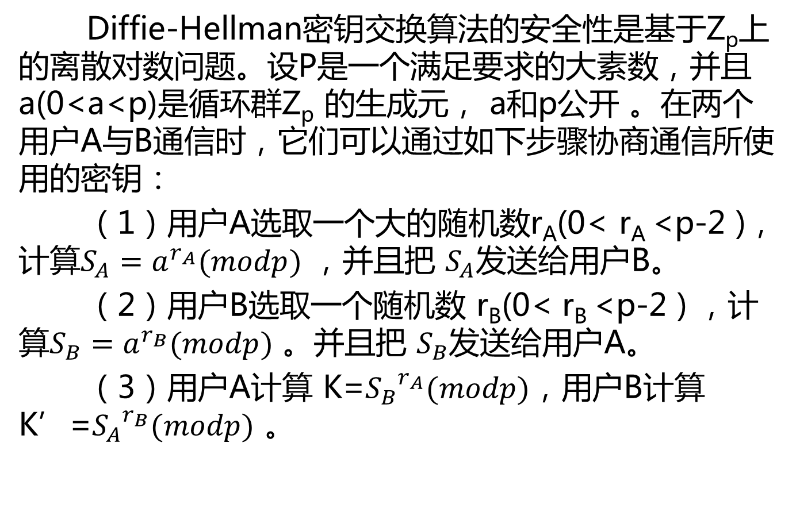
Diffie-Hellman密钥交换算法的安全性是基于Z_{p}上的离散对数问题。设P是一个满足要求的大素数，并且 a(0<a<p)是循环群Z_{p} 的生成元， a和p公开 。在两个用户A与B通信时，它们可以通过如下步骤协商通信所使用的密钥：
（1）用户A选取一个大的随机数r_{A}(0< r_{A} <p-2 )，计算$S_{A}=a^{r_{A}}(modp)$ ，并且把 $S_{A}$发送给用户B。
（2）用户B选取一个随机数 r_{B}(0< r_{B} <p-2 ) ，计算$S_{B}=a^{r_{B}}(modp)$ 。并且把 $S_{B}$发送给用户A。
（3）用户A计算 K=${S_{B}}^{r_{A}}(modp)$，用户B计算K’=${S_{A}}^{r_{B}}(modp)$ 。

Slide 27
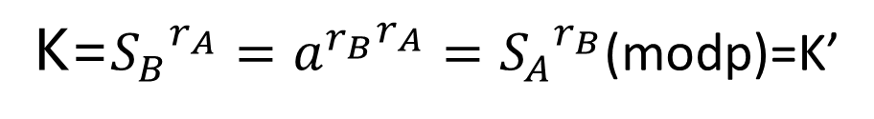
由于有：
K=${S_{B}}^{r_{A}}={a^{r_{B}}}^{r_{A}}={S_{A}}^{r_{B}}$(modp)=K’
这样通信双方得到共同的密钥k，这样就可以实现交换密钥了。

Slide 28
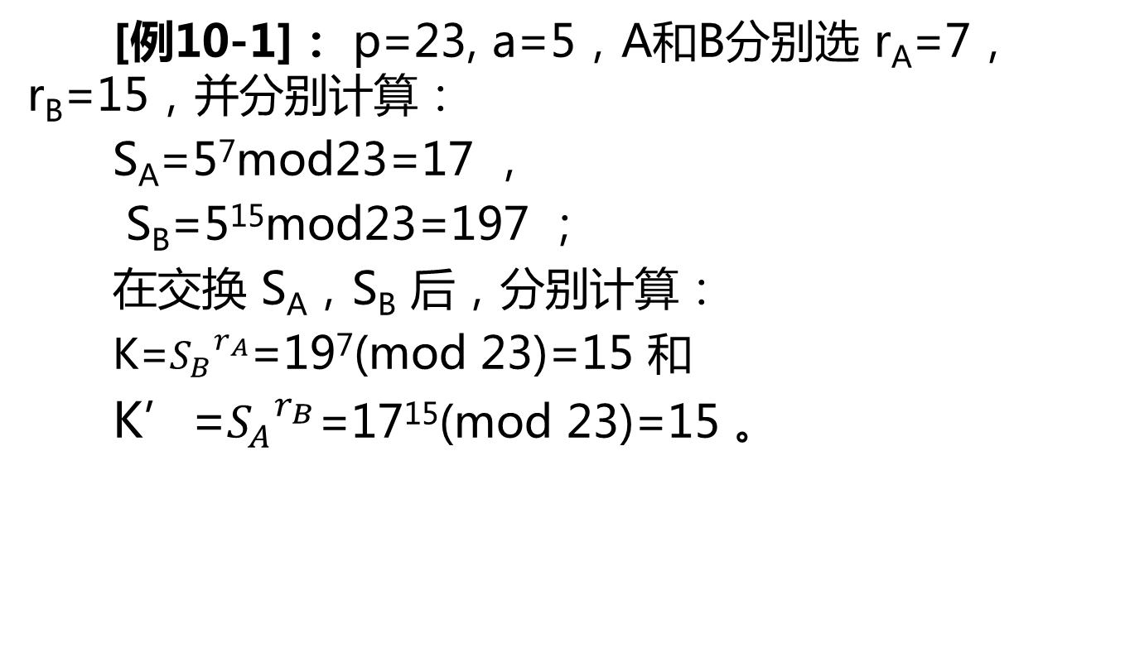
[例10-1]： p=23, a=5，A和B分别选 r_{A}=7，r_{B}=15，并分别计算：
S_{A}=5⁷mod23=17 ，
S_{B}=5¹⁵mod23=197 ；
在交换 S_{A}，S_{B} 后，分别计算：
K=${S_{B}}^{r_{A}}$=19⁷(mod 23)=15 和
K’=${S_{A}}^{r_{B}}$=17¹⁵(mod 23)=15 。

Slide 29


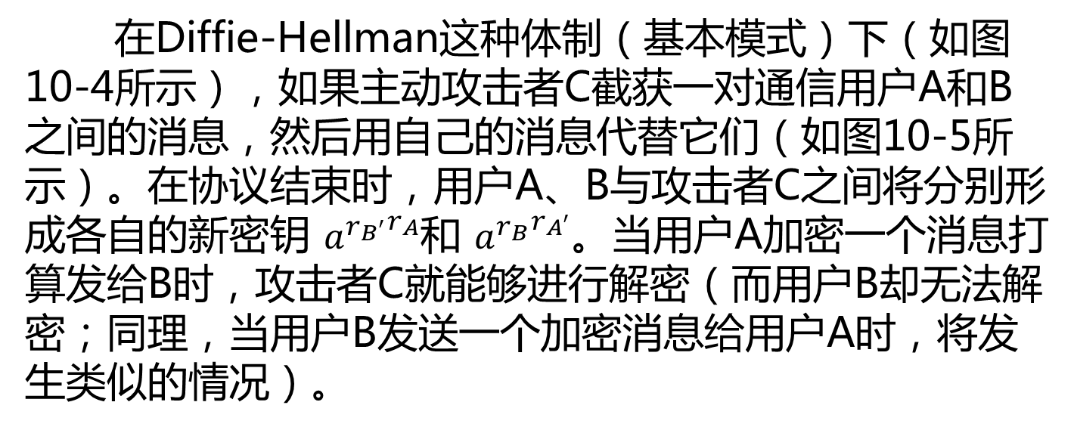
在Diffie-Hellman这种体制（基本模式）下（如图10-4所示），如果主动攻击者C截获一对通信用户A和B之间的消息，然后用自己的消息代替它们（如图10-5所示）。在协议结束时，用户A、B与攻击者C之间将分别形成各自的新密钥 ${a^{r_{B′}}}^{r_{A}}$和 ${a^{r_{B}}}^{r_{A′}}$。当用户A加密一个消息打算发给B时，攻击者C就能够进行解密（而用户B却无法解密；同理，当用户B发送一个加密消息给用户A时，将发生类似的情况）。

Slide 30
2．STS（Station-To-Station）协议
下面介绍的认证密钥协商协议是对Diffie-Hellman密钥交换协议进行修改后得到的，也称为端-端协议（STS，Station-To-Station）。

Slide 31
10.5.2 秘密共享
在实际工作和生活中，我们可能会遇到：（1）一个绝密情报锁在保险柜里，为了确保安全，规定情报管理部门的8个人至少有4个人在场才能打开保险柜，同时也避免了某一管理员丢失了钥匙而造成严重事故。要达到这样的功效，保险柜的钥匙如何分配呢？（2）在某些主要场所进行一项重要的检验时，通常需要2人或以上检验人员同时参与才能生效，这时需要将秘密分给多人掌管，并且必须有一定人数的掌管的人员到场才能恢复这一秘密。那么掌管秘密的人数应该多少才合适呢？

Slide 32
为了解决这样一些问题，人们引入了(t, n)门限方案（Threshold Scheme），其基本思想：预先由需要保护的共享秘密产生n份或称为秘密影子(Shadow)，并且这n份中的任意t个就可以重构共享秘密。
假设一个共享秘密M分成n份秘密m₁, m₂, …, m_{n}，并将这n份秘密分别授予n个不同的持有人保管，使得：
（1）由任意t个或多于t个已知的秘密份额m_{i}，可以方便地计算出共享秘密M；
（2）若仅知道t-1个或者少于t-1个秘密份额m_{i}，则不可能确定共享秘密M（这里的不可能是指计算上的不可能）。
通常t称位门限值（Threshold Value），这样的方案称为(t, n)门限方案，为多人共同掌管一个秘密信息提供了可能。

Slide 33
(t, n)门限方案是一种比较灵活的秘密共享方案，门限值t决定了下体在安全性、操作效率及易用性上的均衡，增大门限值t就意味着需要更多的秘密份额才能重构共享秘密，因此可以提高系统的安全性，但易用性会降低，不便于操作；而减少门限值t，易用性和操作方面都会提高，但安全性会降低。

